Slide 1
BEyin tümörü teşhisi
Oğuzhan kök
(193405045)
Alihan taşçı
(193405062)

Slide 2
Proje adımları
İlk olarak gerekli kütüphaneler (numpy, pandas, matplotlib.pyplot, train_test_split, accuracy_score, PCA, LogisticRegression, SVC, os, cv2) içe aktarıldı.
Ardından veri hazırlama ve toplama işlemi gerçekleştirildi. Belirtilen dizindeki görüntüler okundu, gri seviyeye çevrildi ve yeniden boyutlandırıldı. Görüntüler X dizisine eklenirken, sınıf etiketleri Y dizisine eklendi.
Veri hazırlama adımında, verilerin boyutu düşürülerek X_updated adlı yeni bir dizi oluşturuldu.
Veri seti train-test olarak ayrılır ve ölçeklendirme yapıldı.
Ardından PCA (Principal Component Analysis) uygulanır. PCA, veri setindeki boyutu azaltmak için kullanılan bir yöntemdir. Burada, belirtilen varyans oranını (%98) koruyacak şekilde boyut azaltma işlemi gerçekleştirildi.
Eğitim aşamasında, LogisticRegression ve SVC modelleri eğitildi.
Modelin değerlendirilmesi yapılır ve eğitim ve test skorları hesaplandı.
Tahmin yapılır ve örnekler görselleştirildi.

Slide 3
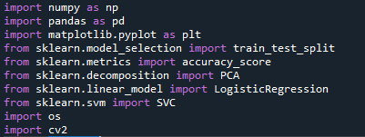
Projede yararlanılan algoritmalar
Projede scikit-learn kütüphanesi kullanılmıştır. Bu kütüphane NumPy ve Python sayısal ve bilimsel kitaplıklarıyla birlikte çalışacak şekilde tasarlanmıştır.
Projede scitik-learn kütüphanesinden LogisticRegression, PCA ve SVC algoritmaları ile
accuracy_score ve train_test_split fonksiyonları kullanılmıştır.

Slide 4


scikit-learn
Scikit-learn, veri bilimi ve makina öğrenmesi için en yaygın kullanılan Python paketlerinden biridir. Birçok işlemi gerçekleştirmenizi sağlar ve çeşitli algoritmalar sağlar. Scikit-learn ayrıca sınıfları, yöntemleri ve işlevleri ile kullanılan algoritmaların arka planıyla ilgili belgeler sunar.
Scikit-learn Özellikleri :
veri işleme,
Boyutsal küçülme,
model seçimi,
Regresyon ( Örneğin projemizde lojistik regresyondan yararlanılmıştır )
sınıflandırılması,
küme analizi.

Slide 5
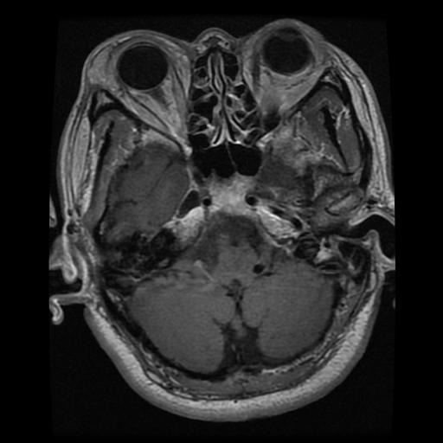
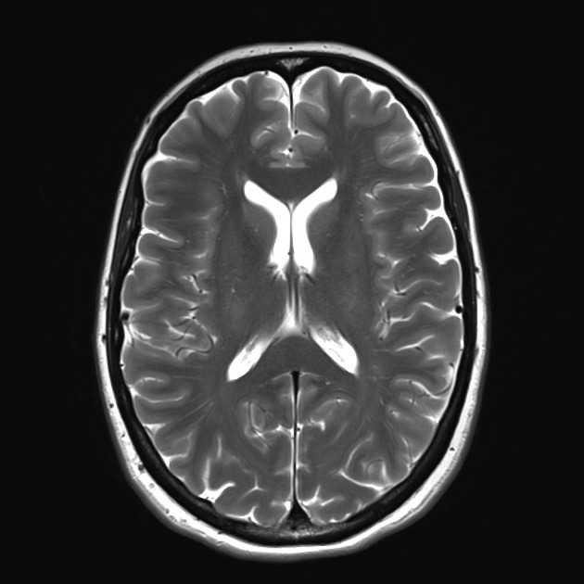
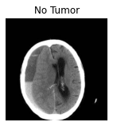
Proje amacı
I) Tümörsüz beyin tomografisi
II) Tümörlü beyin tomografisi
III) Sonuç
Projemizin temel amacı Training klasöründeki tümörsüz ( I. Resim ) ve tümörlü ( II. Resim) beyin tomografileriyle sistemi eğiterek idk_tumor klasöründeki test verileri için III. Resimdeki örnek sonucu en doğru şekilde elde etmektir.

Slide 6
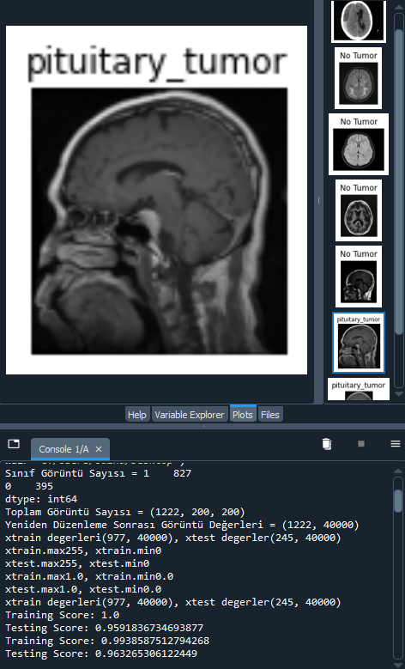
Kullanılan veri setleri
Projemizde sistemin eğitimi için 395 tümörsüz beyin tomografisi
827 adet tümörlü beyin tomografisi kullanılmıştır.
Test verileri ise 100 tümörlü beyin tomografisi ve 105 tümörsüz tomografiden oluşmaktadır.
Test edilecek olan veriler Testing klasörü altındaki idk_tumor klasörüne çekilerek test işlemi bu klasör üzerinden sağlanmıştır.

Slide 7
Github linki
https://github.com/oguzhankok/beyin_tumoru_teshisi
https://github.com/AlihanTasci/beyin_tumoru_teshisi

